Slide 1
Sumo Robot
Представено от:
Виктор Петров 11 клас
Мирослав Мирчев 11 клас

Slide 2
Цел и функции
01
Първоначална идея
Блокова схема
02
05
Съдържание
Използвани материали
03
Трудности, които срещнахме
06
Принципна електрическа схема
Бъдеща реализация
04
07

Slide 3
01
Цел и функции

Slide 4
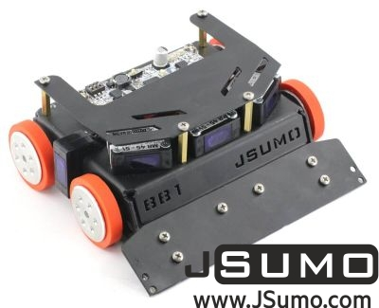
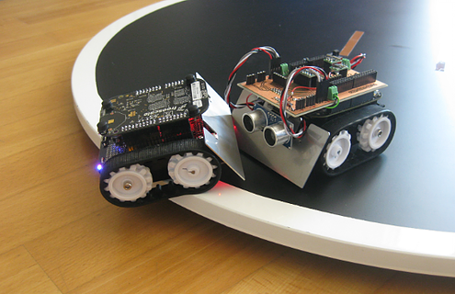
Цел: С проект имаме за цел да създадем сумо робот, чиято цел е да избута вражески машини извън арена.
Функции: Той може да се контролира автоматично сам себе си чрез Auto-Mode. В случаи когато се изисква по-голяма прецизност се използва Manual-Mode чрез дистанционен предавател.

Slide 5
02
Първоначална идея

Slide 6


Първоначално идеята беше робота да бъде управляван чрез bluetooth комуникация.
В процеса на разработка обаче, разбрахме, че TinkerCAD няма bluetooth модули и решихме да използваме инфрачервени лъчи.

Slide 7
03
Използвани материали

Slide 8
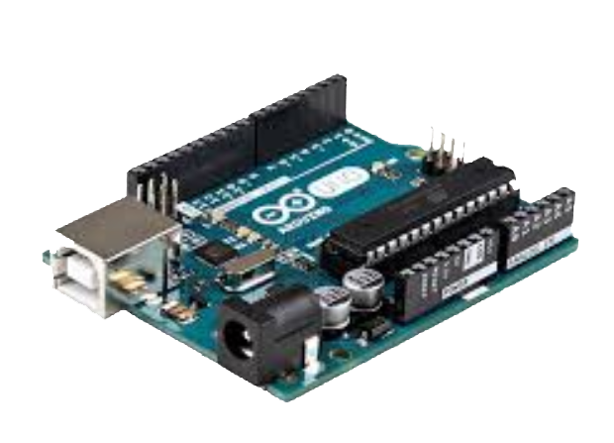
Arduino Uno microcontroller
Link to datasheet:
https://partineh.com/wp-content/uploads/2018/07/1522237550_arduino-uno-r3.pdf

Slide 9
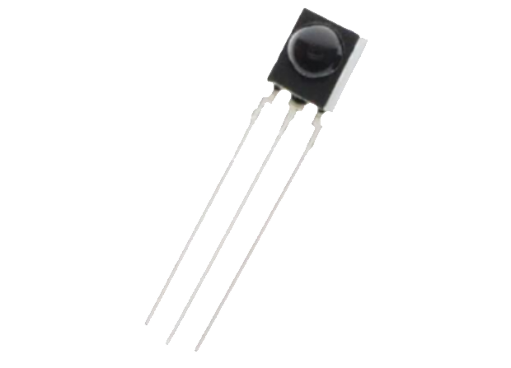
TL1838 Infrared Receiver
Link to datasheet:
http://eeshop.unl.edu/pdf/VS1838-Infrared-Receiver-datasheet.pdf

Slide 10
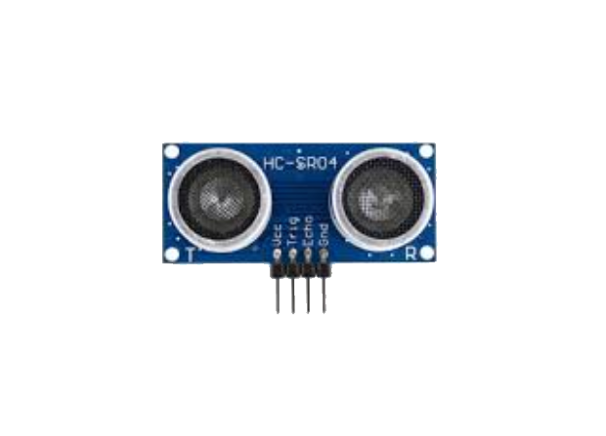
Ultrasonic Ranging Module HC - SR04
Link to datasheet:
https://cdn.sparkfun.com/datasheets/Sensors/Proximity/HCSR04.pdf

Slide 11
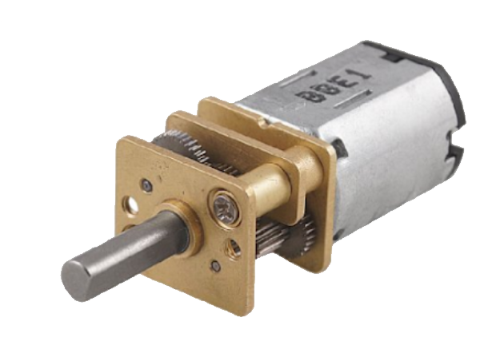
Gear мотори
Link to datasheet:
https://tinyurl.com/y8w2onmh

Slide 12
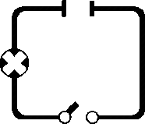
04
Принципна електрическа схема

Slide 13
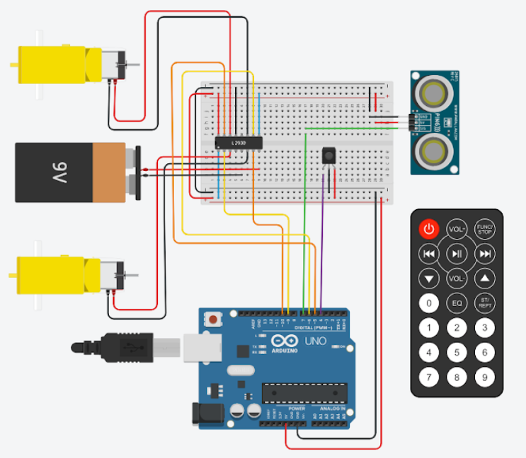

Slide 14

05
Блокова схема

Slide 15
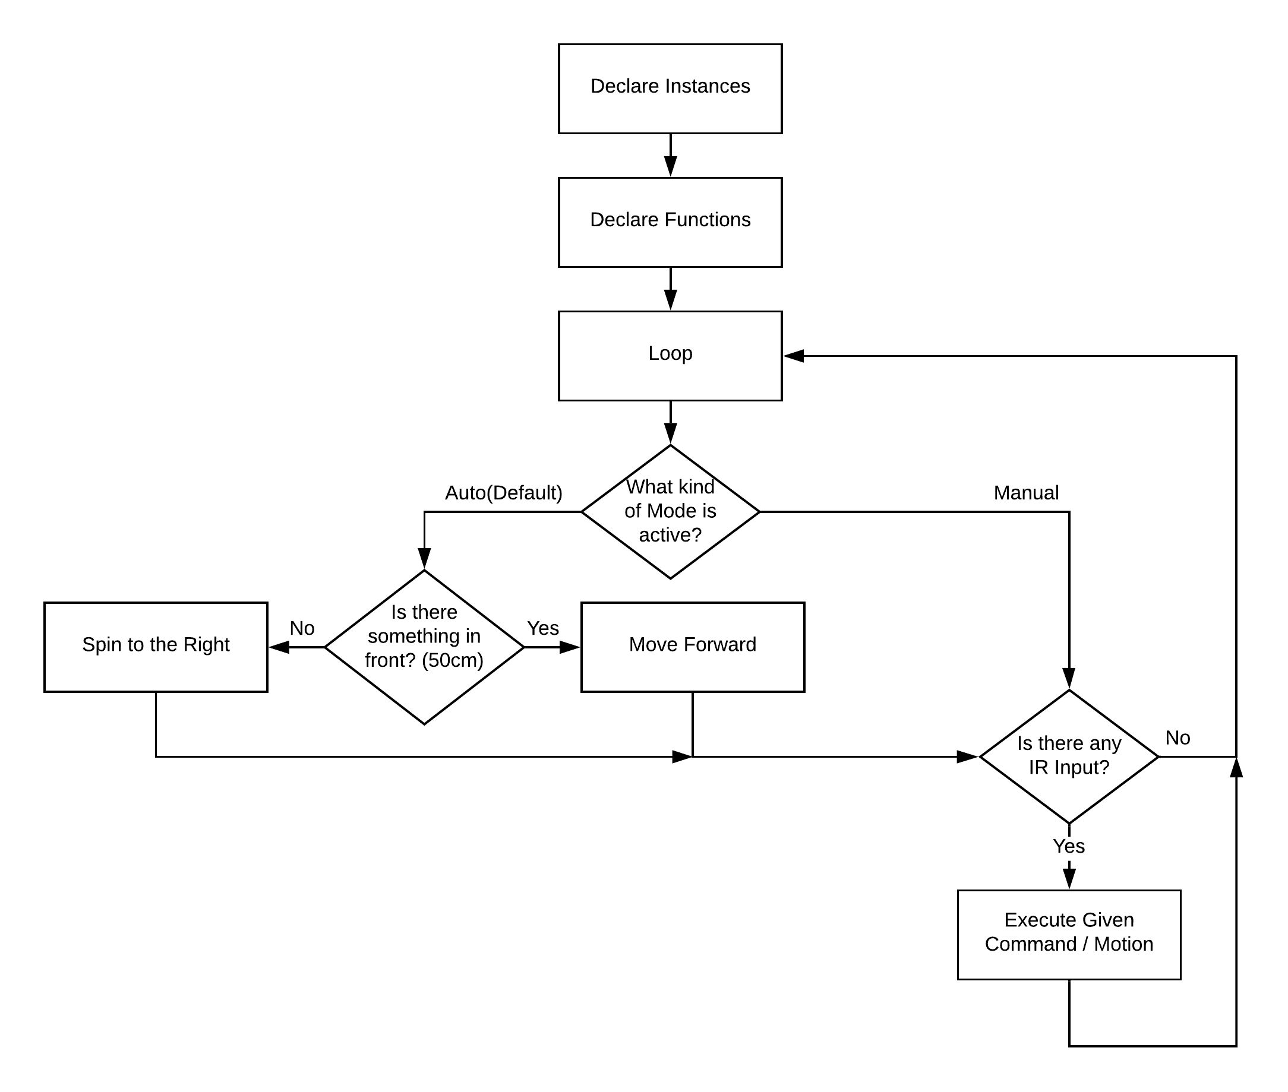

Slide 16

06
Трудности, които срещнахме

Slide 17

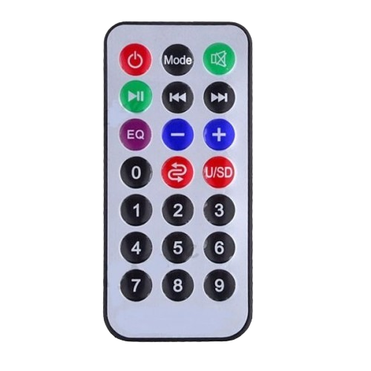

Приемане на информацията от дистанционното бе голям проблем поради това, че не знаехме какъв вид hexadecimal инфрачервена информация излъчва.
Установихме, че TinkerCAD няма голям избор от елементи и трябваше да сменим първоначалната ни идея от използване на bluetooth на инфрачервени лъчи.
Този проблем беше разрешен с Serial.println(), който показва hexadecimal числото което се изпраща при натискане на даден бутон от дистанционния предавател.

Slide 18

07
Бъдеща реализация

Slide 19


Физическа реализация
Увеличаване на мощността на моторите
Подобряване на автоматичния и ръчния режим на работа
Допълнително форматиране на кода за по-голяма производителност

Slide 20
Благодарим Ви за вниманието

Slide 21
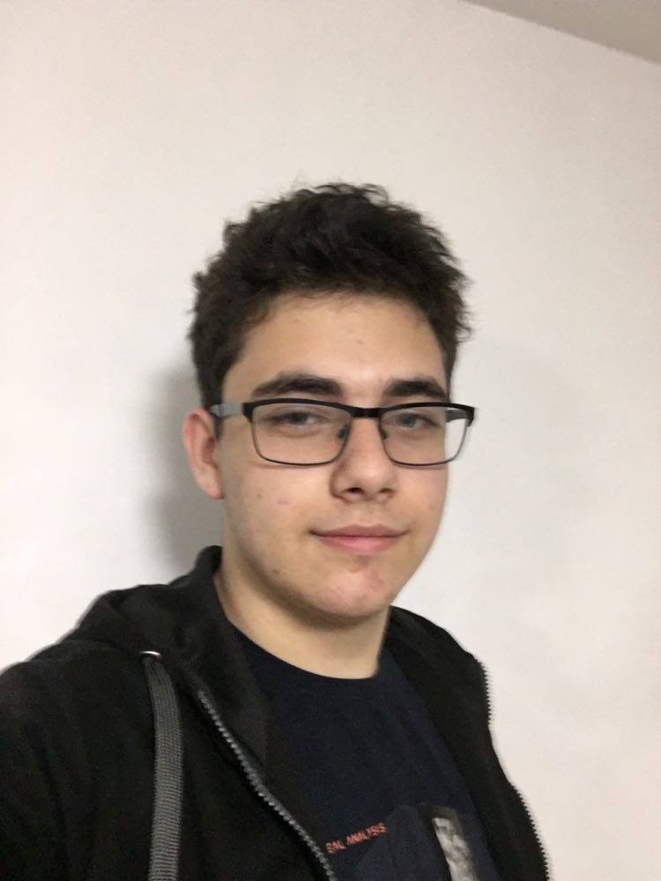
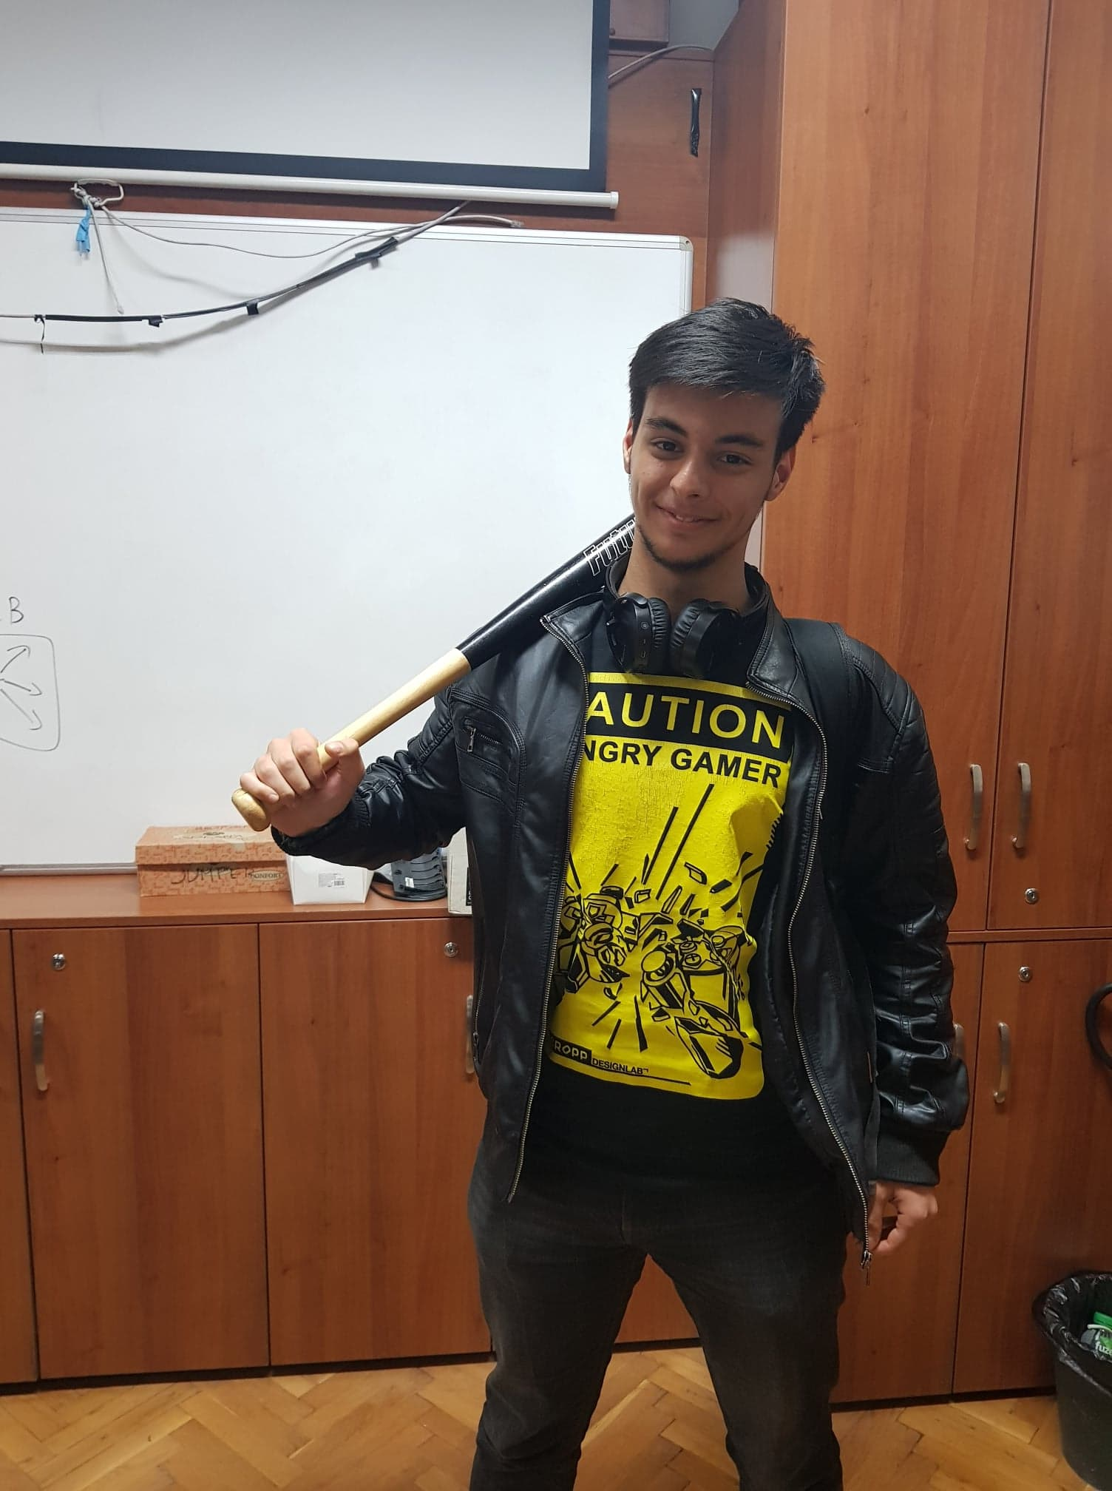
Нашият отбор:
Виктор Петров
Мирослав Мирчев

